Slide 1


Slide 2

Il convient de lancer le mode diaporama pour la diffusion de la leçon en classe
Réservé à l’enseignant (e)

Slide 3

Pictogrammes
Réservé à l’enseignant (e)

Slide 4
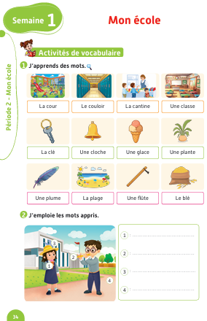
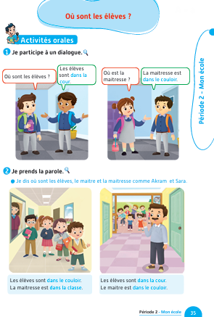
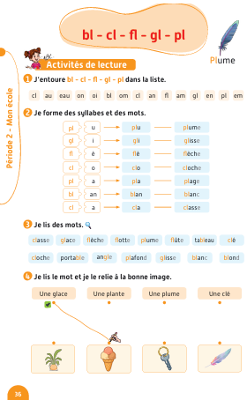
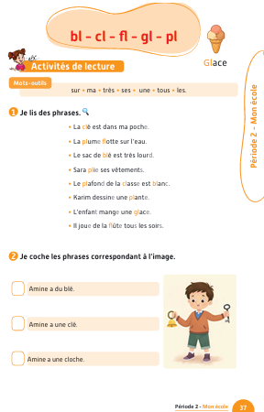
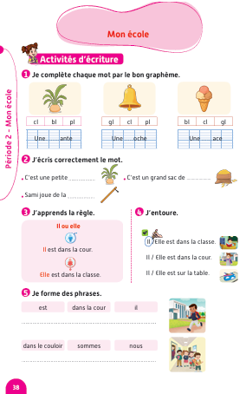
Contenu de la semaine
Réservé à l’enseignant (e)

Slide 5
Organisation de la semaine
Réservé à l’enseignant (e)
Séance 1
Présentation du vocabulaire
Exploitation du vocabulaire
Travail sur livret
Oral – Dialogue
Ecriture – Point de langue
Lecture – Lecture et compréhension des mots
Séance 2
Séance 5
Oral – Acte de parole
Lecture – Graphèmes – bl - cl - fl - gl – pl.
Ecriture - Graphèmes – bl - cl - fl - gl – pl.
Oral – Dialogue
Lecture - Lettre a - A
Ecriture - Lettre a - A
Oral – Prise de parole
Lecture – Lecture et compréhension des phrases
Ecriture – Phrases
Séance 3
Séance 6
Oral - Acte de parole
Lecture -Syllabes et mots
Ecriture - Syllabes et mots
Révision
Lecture offerte

Slide 6



Plan de la séance 5
Réservé à l’enseignant (e)
1. Prise de parole
Prendre la parole pour dire où sont les élèves, la maitresse ou le maitre.
Lire et comprendre des phrases.
Écrire des phrases.

Slide 7



Bonjour les enfants ! La leçon de français commence maintenant.

Slide 8

Aujourd’hui, nous allons apprendre à dire où sont les élèves, la maitresse ou le maitre en français. Écoutez bien.

Slide 9



Lecture de la vidéo.

Slide 10



Maintenant, on va prendre la parole pour se présenter et dire où sont les élèves, la maitresse ou le maitre. On va le faire en 3 étapes. Soyez attentifs.
Etape 1
Etape 2
Etape 3

Slide 11
Etape 1. Je vais vous expliquer la situation.
Etape 1
Etape 2
Etape 3
Situation : Présente-toi en disant ton nom, ta classe et ton école, puis indique où se trouvent les élèves et où se trouve la maîtresse ou le maître.

Slide 12
Etape 2. Chacun réfléchit silencieusement à ce qu’il va dire dans sa prise de parole.
Etape 1
Etape 2
Etape 3
Situation : Présente-toi en disant ton nom, ta classe et ton école, puis indique où se trouvent les élèves et où se trouve la maîtresse ou le maître.

Slide 13
Etape 3. Maintenant, vous allez prendre la parole. Qui veut passer au tableau ?
Etape 1
Etape 2
Etape 3
Bonjour,
Je m’appelle _____________ .
Je suis en ________ à l’école ________ .
Les élèves sont _____________ .
La maitresse est ____________ .
Le maitre est _______________ .

Slide 14

Maintenant, tout le monde participe. Chacun dit son nom, sa classe, son école, puis indique à son voisin où se trouvent les élèves, la maîtresse ou le maitre.

Slide 15
Plan de la séance 5
Réservé à l’enseignant (e)
Prendre la parole pour dire où sont les élèves, le maitre et la maitresse.
2. Lecture
Lire et comprendre des phrases.
Écrire des phrases.

Slide 16

Maintenant, on va faire de la lecture.

Slide 17
C’est le mot : sur.
On va l’épeler ensemble : s – u - r.
sur

Slide 18
C’est le mot : très.
On va l’épeler ensemble : t – r – è - s.
très

Slide 19
Lisez cette phrase en silence. Après, on va écouter un audio.
La plume flotte sur l’eau.

Slide 20


Lecture de l’audio.
La plume flotte sur l’eau.

Slide 21
Deuxième lecture de l’audio.
La plume flotte sur l’eau.

Slide 22
Qui veut lire la phrase ?
La plume flotte sur l’eau.

Slide 23
Lisez cette phrase en silence. Après, on va écouter un audio.
Le sac de blé est très lourd.

Slide 24
Première lecture de l’audio.
Le sac de blé est très lourd.

Slide 25
Deuxième lecture de l’audio.
Le sac de blé est très lourd.

Slide 26
Qui veut lire la phrase ?
Le sac de blé est très lourd.

Slide 27
Lisez cette phrase en silence. Après, on va écouter un audio.
L’enfant mange une glace.

Slide 28
Première lecture de l’audio.
L’enfant mange une glace.

Slide 29
Deuxième lecture de l’audio.
L’enfant mange une glace.

Slide 30
Qui veut lire la phrase ?
L’enfant mange une glace.

Slide 31
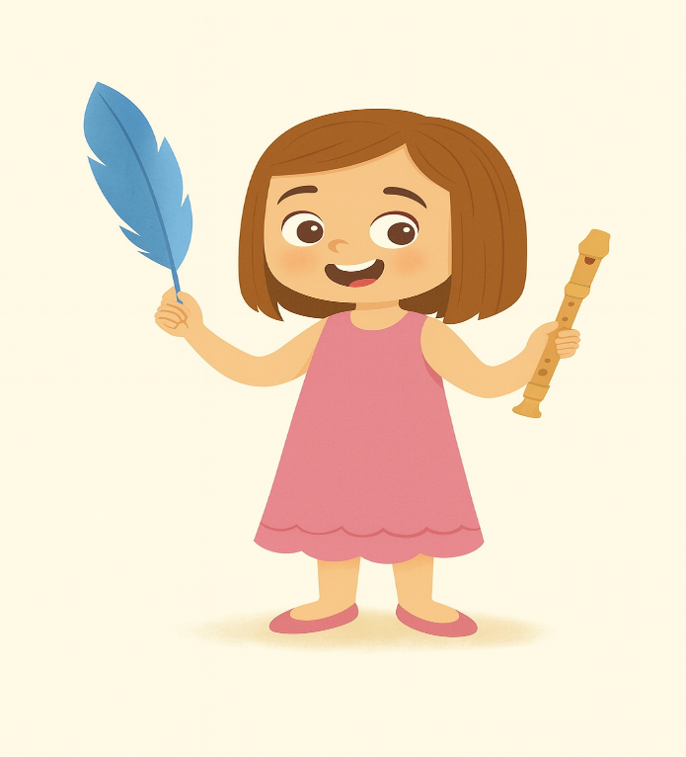
On passe à une autre activité. Regardez cette image. C’est Salma.

Slide 32
Est-ce que Salma a une clé ? Qui veut répondre ?

Slide 33
Est-ce que Salma a une plume ? Qui veut répondre ?

Slide 34
Est-ce que Salma a une flûte ? Qui veut répondre ?

Slide 35

Prenez les ardoises.

Slide 36

Lisez silencieusement les phrases. Personne ne lit la phrase à voix haute.
Écrivez le numéro de la bonne phrase sur l’ardoise : 1, 2 ou 3.
Salma a une plume.
Salma a une clé.
Salma a une flûte.

Slide 37
Levez vos ardoises.

Slide 38
Les bonnes réponses sont les numéros 1 et 3. «Salma a une plume.» et « Salma a une flûte. ».
Salma a une plume.
Salma a une clé.
Salma a une flûte.

Slide 39
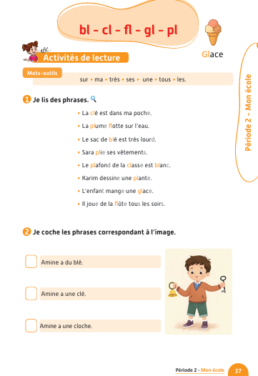

Prenez vos livrets à la page 37. Avec votre voisin, lisez les phrases et cochez les bonnes réponses. Je vais circuler entre les rangs pour vous aider.

Slide 40
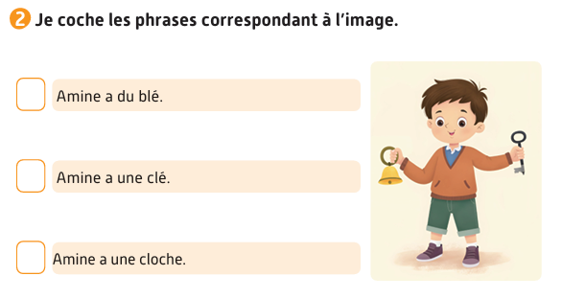
Corrigez.

Slide 41
Plan de la séance 5
Réservé à l’enseignant (e)
Prendre la parole pour dire où sont les élèves, le maitre et la maitresse.
Lire et comprendre des phrases.
3. Écriture
Écrire des phrases.

Slide 42

Lisez et observez cette phrase. Vous allez l’écrire après. Tenez-vous prêts.
Le plafond de la classe est blanc.
Sami est dans la cour.

Slide 43

Prenez vos cahiers.

Slide 44

Dictée en cours.

Slide 45
Deuxième dictée.

Slide 46
Troisième dictée.

Slide 47
Corrigez.
Le plafond de la classe est blanc.
Sami est dans la cour.

Slide 48
On passe à une autre activité. Ces mots sont en désordre. Écrivez sur vos cahiers une phrase correcte à partir de ces mots.
est
Elle
dans la cour

Slide 49
Qui veut lire sa phrase ?
est
Elle
dans la cour

Slide 50

Corrigez. Je n’oublie pas la majuscule au début de la phrase et le point à la fin.
Elle est dans la cour.

Slide 51
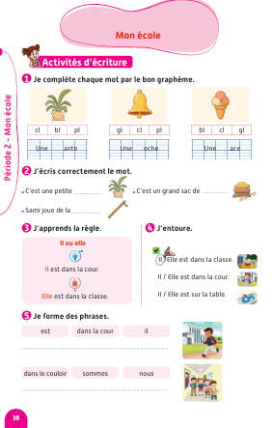

Prenez vos livrets à la page 38. Réalisez l’activité. Je vais circuler entre les rangs pour vous aider.

Slide 52
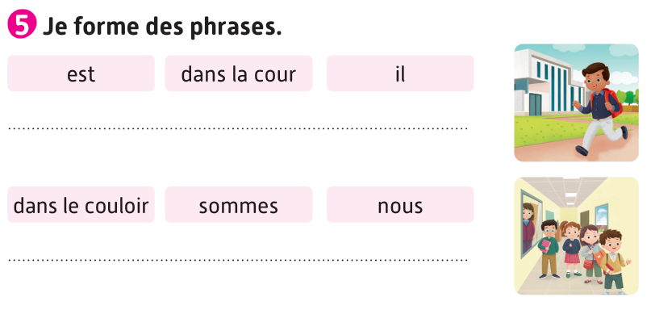
Corrigez.
Il est dans la cour.
Nous sommes dans le couloir.

Slide 53

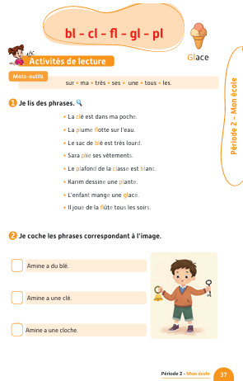
La séance d’aujourd’hui est terminée. À la maison, lisez ces phrases et recopiez-les sur votre cahier.

